Slide 1

ICT LITERACY Program Studi Informatika SESI 9 – Cyber Life dan Kaitannya dengan ICT Literacy
Cian Ramadhona Hassolthine, S.Kom., M.Kom

Slide 2
ICT Literacy
ICT Literacy (biasa disebut TIK) merupakan kemampuan untuk menggunakan teknologi digital, alat komunikasi dan atau jaringan dalam mendefinisikan (define), mengakses (access), mengelola (manage), mengintergrasikan (integrate), mengevaluasi (evaluate), menciptakan (create), and mengkomunikasikan (communicate) Informasi secara baik dan legal dalam rangka membangun masyarakat berpengetahuan.

Slide 3
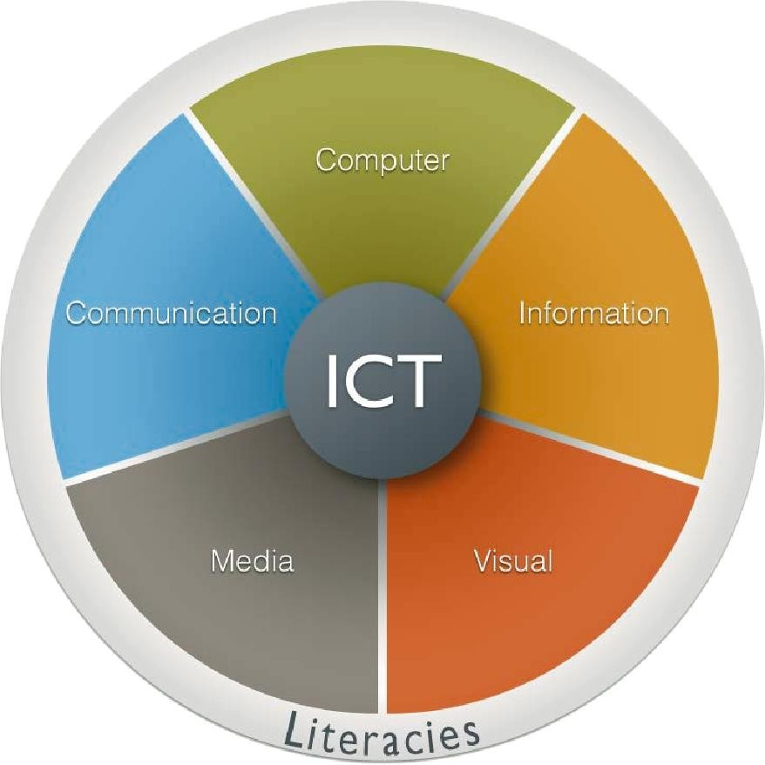
ICT paling tepat dimanfaatkan untuk menyempurnakan
proses yang sudah berjalan cukup baik.
Pengguna ICT biasanya ialah mereka yang sudah akrab dengan teknologi.
Penerapan efektif ICT melibatkan infrastruktur
teknologi maupun infrastruktur informasi.
ICT mungkin membuka peluang-peluang
bagi pembangunan, tetapi hasil yang diharapkan selalu
muncul dari kegiatan manusianya.

Slide 4
Peran ICT Literacy pada Cyber Life
Dalam kehidupan sehari-hari, teknologi informasi dan komunikasi tidak dapat dipisahkan dari kehidupan manusia. Keberadaannya di masyarakat tidak kalah penting dengan kebutuhan-kebutuhan pokok yang lainnya.
Pada dasarnya, teknologi informasi dan komunikasi berperan penting dalam memudahkan manusia untuk dapat saling berhubungan dengan cepat, mudah, dan terjangkau. Dengan kata lain, teknologi informasi dan komunikasi dapat mempermudah dan mempertinggi kualitas hidup manusia.
Beberapa peranan TIK dalam kehidupan sehari-hari sebagai berikut.

Slide 5

Bidang Pendidikan (E-Education) (1)
Dengan adanya TIK
dan perkembangan teknologi
sudah
informasi dalam
bidang dimungkinkan untuk diadakan
pendidikan,
belajar jarak
jauh (e-
learning) menggunakan media
peserta
internet didik
untuk dengan
menghubungkan antara
pendidiknya, diantaranya :
Melihat nilai peserta didik secara online
Melihat jadwal pelajaran,
Mengirimkan berkas tugas yang diberikan pendidik dan
sebagainya.
Dengan media internet, sangat dimungkinkan untuk melakukan interaksi antara pendidik dan peserta didik baik dalam bentuk real time (waktu nyata) atau tidak.

Slide 6
Bidang Pendidikan (E-Education) (2)
Bentuk tidak real time bisa dilakukan dengan mailing list, discussion group, newsgroup, dan buletin board. Dengan cara di atas interaksi pendidik dan peserta didik di kelas dapat digantikan walaupun tidak secara utuh. Melalui web, bentuk-bentuk materi, ujian, kuis dan cara pendidikan lainnya dapat juga diwujudkan. Materi pendidik dibuat dalam bentuk presentasi di web dan dapat di download oleh peserta didik. Ujian dan kuis yang dibuat oleh pendidik dapat pula dilakukan dengan cara yang sama.

Slide 7
Bidang Pendidikan (E-Education) (2) e-Learning
Contoh Aplikasi Online Learning terbaik saat ini :
EdLink.
EdLink adalah aplikasi yang membantu mahasiswa dan dosen dalam kegiatan pembelajaran. Berbagi informasi, materi perkuliahan / pelajaran, dan memberikan tugas menjadi lebih mudah hanya lewat genggaman.
Fitur :
Membuat forum diskusi dan kelas
Membagi berbagai jenis file
Mengerjakan tugas kelas
Menulis pesan pribadi
Menampilkan informasi, acara dan survei.

Slide 8
Bidang Pendidikan (E-Education) (3) e-Learning
Contoh Aplikasi Online Learning terbaik saat ini :
Google Classroom.
Google Classroom (atau dalam bahasa Indonesia yaitu Ruang Kelas Google) adalah suatu tempat belajar yang dapat digunakan untuk berbagai jenjang Pendidikan.
Google Classroom menggabungkan berbagai layanan Google secara bersamaan sehingga memufdahkan bagi bagi lembaga-lembaga pendidikan untuk berinteraksi dengan muridnya, dengan adanya Google Classroom ini penggunaan kertas dapat diminimalisir.
Fitur :
Membuat forum diskusi dan kelas
Berbagi file dengan koneksi ke google drive, link youtube, dsb
Mengerjakan tugas kelas
Menulis pesan pribadi

Slide 9
Bidang Pendidikan (E-Education) (4) e-Learning
Contoh Aplikasi Online Learning terbaik saat ini :
Moodle.
Moodle adalah sebuah aplikasi CMS eLearning berbasis website yang dapat merubah
sebuah media pembelajaran offline ke dalam bentuk online (web based).
Aplikasi elearning Moodle ini memungkinkan siswa untuk masuk kedalam ruang kelas digital untuk mengakses materi-materi pembelajaran.
Dengan menggunakan Moodle, pengajar dapat membuat materi pembelajaran, kuis,
jurnal elektronik dan lain-lain.
Seiring dengan perkembangan teknologi informasi, sekarang Moodle (Modular Object Oriented Dynamic Learning Environment) juga dapat digunakan melalui aplikasi berbasis Android dan iOS.

Slide 10
Bidang Pendidikan (E-Education) (5)
Dengan library,
adanya siswa
perpustakaan
online atau e-
dapat
mencari
buku time
yang dapat
diinginkan. Melalui
bentuk
real
dilakukan dalam suatu chatroom, interaksi langsung dengan real audio atau real video, dan online meeting.

Slide 11
Bidang Pendidikan (E-Education) (6) e-Library
Contoh Perpustakaan Online yang dapat diakses secara gratis saat ini :
Google Scholar
Google Scholar atau di Indonesia disebut Google Cendikia mulai diluncurkan pada tahun 2004. Google Scholar ini merupakan situs pencarian yang dapat menyediakan berbagai macam data/materi pelajaran yang bersifat akademis dalam berbagai format publikasi.
Microsoft Academic
Situs ini sangat tepat bagi yang ingin mencari referensi untuk tugas akhir atau penelitian.
Microsoft Academic Search merupakan mesin pencari yang terfokus pada bidang akademik
yang didalamnya terdapat lebih dari 38 juta file referensi.
Situs ini agak sedikit berbeda dengan google scholar yang lebih terfokus pada karya ilmiah dan paper, Microsoft Academic Search memberikan layanan yang lebih lengkap. Didalamnya tersedia Call For Paper dari sejumlah konferensi / seminar terkenal, citation graph, co author graph, daftar jurnal dengan kualitas atas dan banyak lagi lainnya.

Slide 12

Bidang Pendidikan (E-Education) (7) e-Library
Contoh Perpustakaan Online yang dapat diakses secara gratis saat ini :
Perpustakaan Nasional Republik Indonesia
Merupakan layanan milik Perpustakaan Nasional Republik Indonesia. Seiring perkembangan teknologi digital, perpustakaan nasional ini sangatlah membantu dalam mencari referensi dengan mudah tanpa harus repot-repot mencari buku. Selain itu, jumlah referensi tentu lebih banyak dari pada perpustakaan konvensional.
Didalam situs ini terdapat berbagai macam jurnal-jurnal ilmiah yang dapat secara gratis di download. Sangat cocok bagi yang ingin mencari referensi berbahasa Indonesia. Untuk mengakses lebih lanjut, perlu mendaftar terlebih dahulu. Petunjuk pendaftaran tersedia dengan lengkap di situs tersebut.

Slide 13
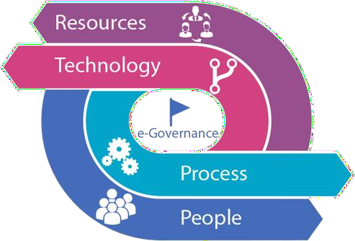
Bidang Pemerintahan (E-Government)
Kalau berbicara tentang pemerintahan tentunya kamu beranggapan bahwa akan sangat sulit kita bisa tahu tentang kondisi pemerintahan kita karena kamu beranggapan bahwa lebih baik bicara yang gaul-gaul saja daripada bicara tentang pemerintahan. Padahal kita tidak usah susah-susah mencari informasi tentang apa yang terjadi pada pemerintahan kita karena semua sudah siap dalam situs pemerintahan.
Dalam bidang pemerintahan e-government adalah penggunaan teknologi informasi yang dapat meningkatkan hubungan antara pemerintah dan pihak-pihak lain. Penggunaan teknologi informasi ini kemudian menghasilkan hubungan bentuk baru seperti: G2C (Governmet to Citizen), G2B (Government to Business), dan G2G (Government to Government).

Slide 14
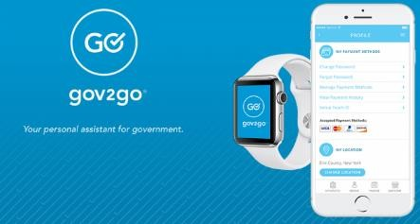
Bidang Pemerintahan (E-Government)
Contoh aplikasi e-government
Gov2Go
Aplikasi pemerintahan pertama yang meraih sukses besar dan manfaatnya dirasakan oleh para penggunanya adalah Gov2Go. Aplikasi ini dibangun oleh NIC Amerika Serikat dengan berbagai fitur. Penggunanya pun dapat memanfaatkan Gov2Go layaknya sebagai aplikasi asisten personal untuk layanan pemerintah.
Kegunaannya pun sangat beragam. Aplikasi ini bisa memberi
peringatan kendaraan, pemilihan
deadline pembayaran pajak properti, pajak ataupun masa
registrasi Amerika
voter. Serikat,
Bahkan, pada Gov2Go membantu
umum di
penggunanya dalam mengingat lokasi dan waktu pemungutan
suara.

Slide 15
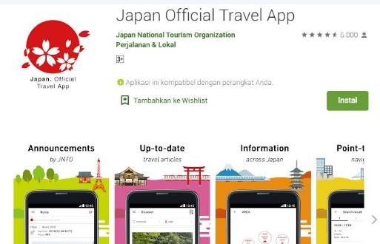
Bidang Pemerintahan (E-Government)
Contoh aplikasi e-government
Japan Official Travel App
Bagi wisatawan yang ingin bepergian ke Jepang, terdapat aplikasi pemerintahan bernama Japan Official Travel App yang memiliki manfaat berharga. Di sini, Anda dapat menjumpai adanya konten terkait panduan wisata serta layanan navigasi transportasi umum di Jepang. Tak ketinggalan, di dalamnya juga terdapat info tentang lokasi hotspot WiFi gratis terdekat, rumah sakit, ataupun pusat informasi wisatawan.

Slide 16
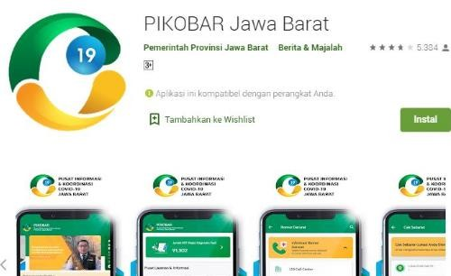
Bidang Pemerintahan (E-Government)
Contoh aplikasi e-government
PIKOBAR
Aplikasi PIKOBAR merupakan kependekan dari Pusat Informasi dan Koordinasi Wabah Penyakit dan Bencana Jawa Barat. Aplikasi ini dikembangkan Pemerintah Provinsi Jawa Barat sebagai sumber komunikasi dan informasi bagi masyarakat Jawa Barat ketika berada dalam masa bencana atau pandemi, seperti ketika pandemi Covid-19.
Melalui PIKOBAR, pengguna aplikasi dapat mendaftar sebagai relawan dan berpartisipasi melakukan penanggulangan bencana. Selain itu, PIKOBAR juga menyajikan data visual terkait penanganan bencana atau penyebaran penyakit di wilayah Jawa Barat. Tak ketinggalan, pengguna aplikasi dapat pula melaporkan hoax lewat PIKOBAR.

Slide 17
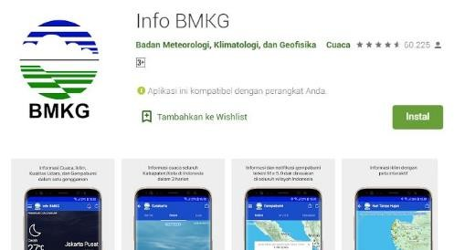
Bidang Pemerintahan (E-Government)
Contoh aplikasi e-government
PIKOBAR
Badan Metereologi dan Geofisika
(BMKG)
Indonesia punya pula aplikasi mobile yang
bermanfaat dan memiliki kinerja bagus, yakni
Info Anda
BMKG. Melalui bisa
penggunaan Info BMKG,
memperoleh berbagai informasi
bermanfaat, termasuk di antaranya adalah prakiraan cuaca, kualitas udara, peta iklim, info gempa bumi, ataupun siaran pers resmi BMKG.

Slide 18
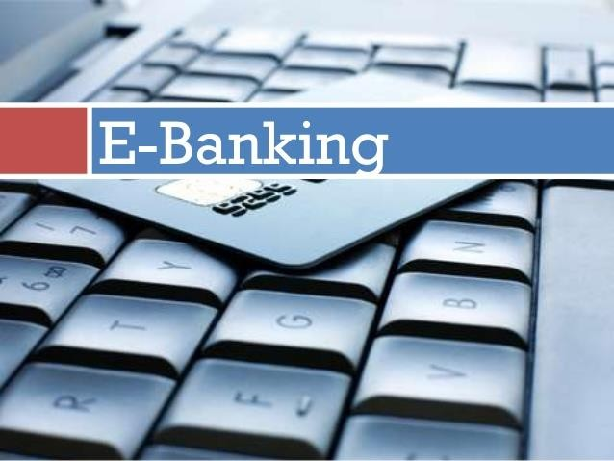
Bidang Keuangan & Perbankan (E-Banking)
Untuk menunjang keberhasilan operasional sebuah lembaga keuangan/perbankan seperti bank, sudah pasti diperlukan sistem informasi yang handal yang dapat diakses dengan mudah oleh nasabahnya, yang pada akhirnya akan bergantung pada teknologi informasi online, sebagai contoh, seorang nasabah dapat menarik uang dimanapun dia berada selama masih ada layanan ATM (Anjungan Tunai Mandiri) dari bank tersebut, atau seorang nasabah dapat mengecek saldo dan mentransfer uang tersebut ke rekening yang lain hanya dalam hitungan menit saja, semua transaksi dapat dilakukan. Bahkan dengan bantuan internet seseorang juga mudah melakukan cek saldo, transfer ke rekening lain melalui komputer ataupun smartphone.

Slide 19
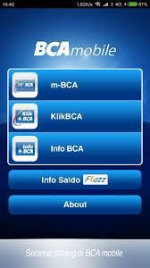
Bidang Pemerintahan (E-Government)
Contoh aplikasi e-government
Mobile Banking BCA (BCA Mobile)
BCA Mobile merupakan aplikasi M-Banking yang disediakan oleh Bank BCA. Dalam aplikasinya, BCA Mobile memudahkan para nasabah BCA untuk mengakses keuangan mereka tanpa perlu melalukan proses panjang dan repot ke Bank BCA.
Dengan aplikasi BCA Mobile, para nasabah hanya perlu koneksi internet untuk tetap dapat bertransaksi keuangan mereka. Untuk cara penggunaan dan pendaftaran M-Banking BCA ini cukup mudah dan tidak repot. Anda hanya perlu ke Bank BCA dan mengatakan kepada petugas bahwa Anda ingin membuat akun M-Banking BCA.

Slide 20
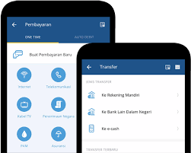
Bidang Pemerintahan (E-Government)
Contoh aplikasi e-government
Mandiri Online
Aplikasi khusus untuk nasabah Bank Mandiri ini, digunakan untuk memudahkan dalam bertransaksi atau sekedar mengetahui informasi mengenai saldo.
Di aplikasi Mandiri Online, tersedia beberapa fitur, salah satunya adalah fitur TRANSAKSI ONLINE. Pada fitur tersebut, Anda bisa melakukan transfer, cek saldo, Info mutasi dan aktivitas finansial, pembayaran, pembelian, bahkan sampai melakukan Top-up E-Cash / E-Money.

Slide 21
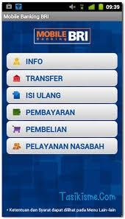
Bidang Pemerintahan (E-Government)
Contoh aplikasi e-government
BRI Mobile
BRI Mobile adalah aplikasi M-Banking yang ditawarkan kepada para nasabah BRI untuk dapat mengakses keuangan nasabah hanya dengan menggunakan smartphone. Dalam aplikasi BRI Mobile, para nasabah bank BRI akan diberikan akses untuk melakukan transfer ke sesame rekening BRI ataupun ke rekening lainnya.
Tidak hanya itu, BRI Mobile juga memudahkan Anda dalam melakukan pembayaran seperti PLN, PDAM, Telkom, dan lainnya.

Slide 22
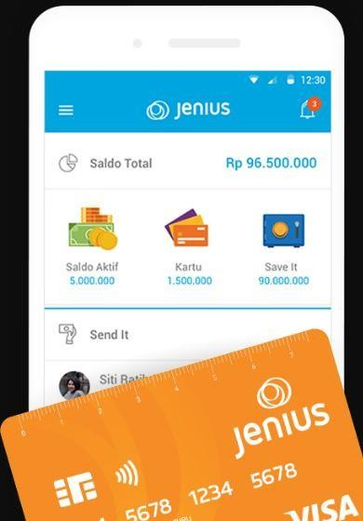
Bidang Pemerintahan (E-Government)
Contoh aplikasi e-government
Jenius Mobile
Aplikasi ini adalah produk dari bank BTPN, dengan produk ini nasabah dapat melakukan transaksi offline maupun online di dalam negeri maupun mancanegara.

Slide 23
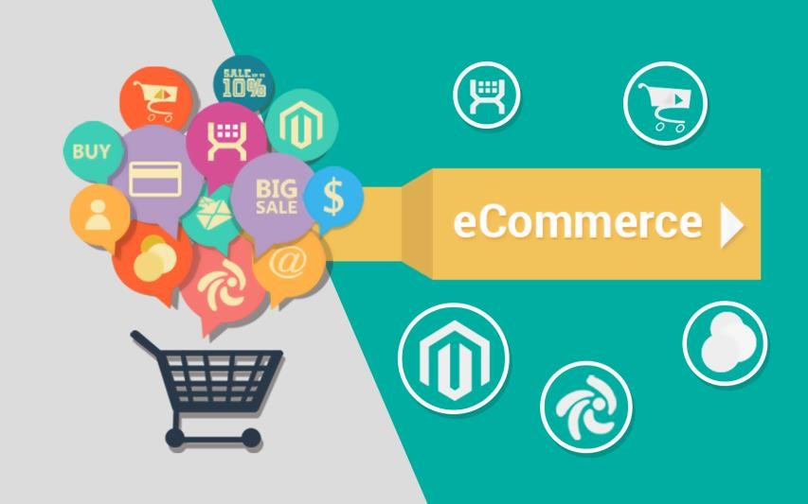
Bidang Komersial (E-Commerce)
Electronic Commerce (E-Commerce) atau perdagangan secara elektronik adalah perdagangan yang dilakukan dengan memanfaatan jaringan telekomunikasi terutama Internet. Internet memungkinkan orang atau organisasi yang berada pada jarak yang jauh dapat saling berkomunikasi dengan biaya yang
murah. Hal ini kemudian dimanfaatkan untuk melakukan
transaksi perdagangan.
Ada banyak bentuk perdagangan secara elektonik yang dilakukan sekarang , antara lain : Internet Banking, pembelian dan penyediaan barang, toko online dan sebagainya. Perdagangan
secara elektronik memberikan keuntungan baik kepada perusahan maupun kepada pelanggan.

Slide 24
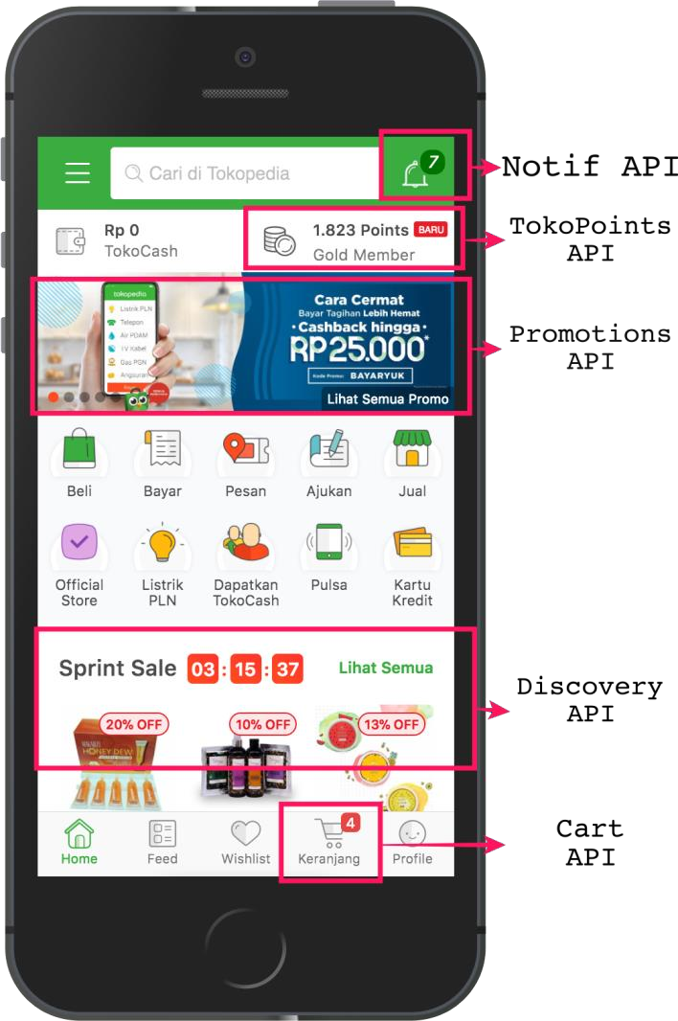
Bidang Komersial (E-Commerce)
Contoh aplikasi E-Commerce
Tokopedia
Tokopedia merupakan website buatan anak negeri bernama William Tanuwijaya dan Leontinus Alpha Edison pada tahun 2009. Sekarang ini Tokopedia sudah menjadi salah satu unicorn di Indonesia. Website yang memiliki warna khas hijau ini juga memiliki andil dalam memajukan bisnis dengan mengajak para perorangan dan pelaku usaha UMKM untuk bergabung memasarkan produk-produk mereka lewat Tokopedia.
Tercatat setiap bulannya ada sekitar 86 jutaan lebih pengunjung website yang membuka website tokopedia. Untuk peringkat apps Tokopedia di App Store dan Google Play berada nomor 2 dibawah shopee.

Slide 25
Bidang Komersial (E-Commerce)
Contoh aplikasi e-commerce
Shopee
Shopee adalah ecommerce yang berasal dari
Singapura
dibawah SEA Group (sebelumnya dikenal dengan nama Garena) yang berdiri sejak tahun 2009 oleh Forrest Li. Website ecommerce dengan warna khas orange ini pertama kali meluncur di Singapura tahun 2015, kemudian baru melebarkan ke negara tetangga seperti Malaysia, Thailand, Taiwan, Vietnam dan Indonesia.
Tercatat jumlah pengunjung Shopee selama satu bulan saja sekitar 93 juta lebih. Untuk peringkat di playstore dan Appstore Shopee masih menduduki peringkat pertama hingga saat ini.

Slide 26
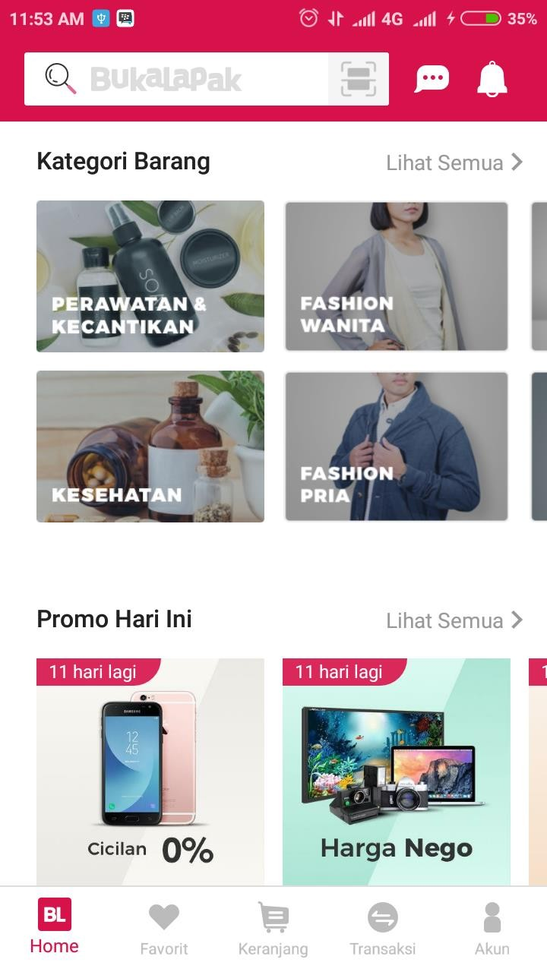
Bidang Komersial (E-Commerce)
Contoh aplikasi e-commerce
Bukalapak
Website ecommerce yang didirikan oleh Achmad Zaky ini sudah ada sejak tahun 2010, awalnya hanya toko online khusus kepada para UMKM untuk mulai merambah jualan di Internet.
Sekarang ini Bukalapak menjelma menjadi ecommerce dengan bermacam lini bisnis yang berbeda-beda. Tercatat setiap bulannya ada sekitar 35 jutaan pengunjung yang membuka websitenya, jumlah ini selisih cukup jauh dibandingkan dengan peringkat satu dan dua dari peta ecommerce di Indonesia.

Slide 27
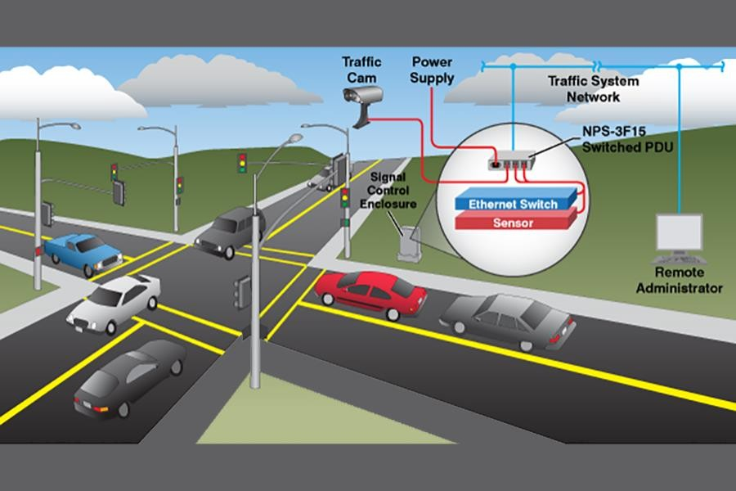
Bidang Transportasi
Pada transportasi darat di kota-kota besar dunia, sistem komputer digunakan untuk membantu mengarahkan lalu lintas. Komputer dapat menentukan apakah lampu harus berwarna merah, kuning, atau hijau tergantung pada keadaan lalu lintas. Demikian juga pengaturan lalu lintas kereta untuk menentukan jalur yang harus dilalui kereta sehingga mengurangi resiko kecelakaan.
Sekarang kita tidak usah takut karena sistem navigasi kapal but sangat terbantu oleh adanya komputer dan satelit navigasi sehingga arah dan tujuan kapal dapat ditentukan secara tepat.

Slide 28


